Slide 1

Projet VI
Étude sur la Crise Alimentaire : Sous-Production ou modèle de distribution défaillant ?
2023-2024
Dalia Maillefer Killian Vervelle

Slide 2
Sommaire
1. Introduction
1.1 Contexte de la malnutrition mondiale
1.2 Objectifs de l'application
1.3 Données
2. Architecture Technique
2.1 Framework, Langages
3. Interface utilisateur
3.1 Conception, ergonomie
3.2 Accessibilité et écologie
4. Perspectives d’amélioration

Slide 3

1.1 Contexte de la malnutrition mondiale
La Malnutrition -> Défi Mondial :
Quantité d'approvisionnement domestique = Quantité produite + Importations + Stock initial - Exportations - Stock final - Nourriture - Alimentation animale - Semences - Pertes -+ Produits transformés - Autres utilisations - Consommation touristique
Dynamiques Complexes de la Chaîne d'Approvisionnement Alimentaire -> production, consommation, commerce et variations de stocks
Décomposition de chaque composant (ex: pertes alimentaires) -> informations précieuses sur l'allocation des ressources.

Slide 4
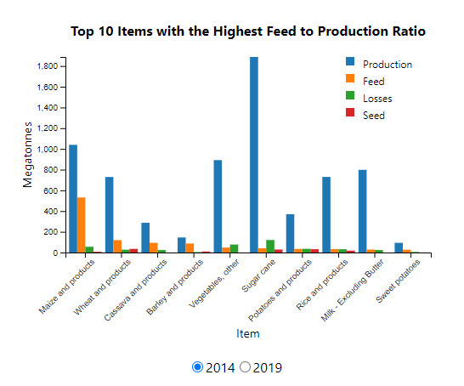
1.2 Objectifs de l'application
Comprendre l’interaction complexe des éléments de l’équation
Identifier les causes sous-jacentes
Définir des opportunités/domaines d’intervention

Slide 5

1.3 Données
FAO (Food and Agriculture Organization of the United Nations)
Données sous format CSV, pas de pre-processing
Collecte de données
Nettoyage des données
Calcul de nouvelles variables
Identification des principales tendances

Slide 6







2.1 Framework, Langages
Site web avec architecture type frontend / backend
Librairies utilisées
CSV
CSV
CSV

Slide 7
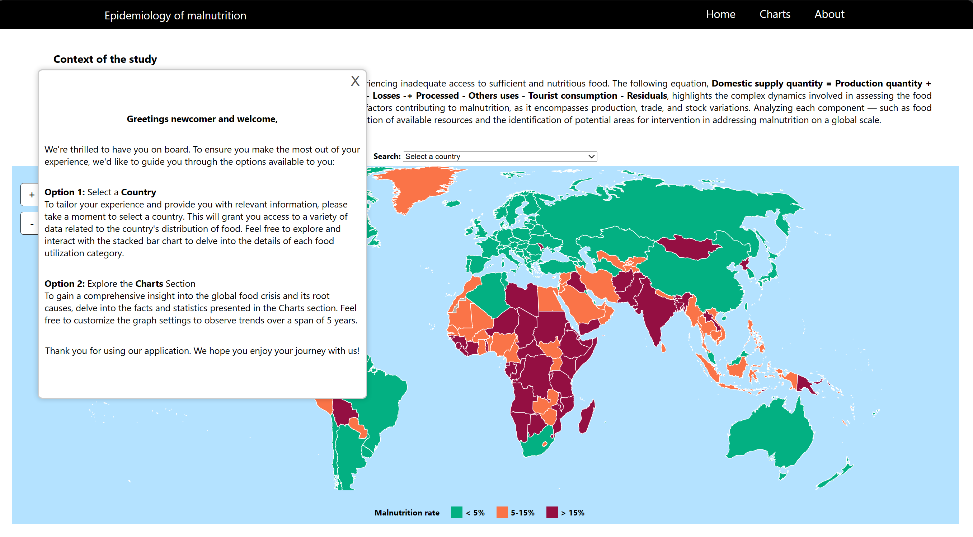
3.1 Conception, ergonomie
Mémorisation (carte plus code couleur) # paper What makes VI memorable
Data ink ratio, data density # E. Tufte
Couleurs adaptées color blindness
Diversité de graphique (formes rondes et rectangulaires)
Utilisation GUI controls (barre déroulement, zoom..)
Interactivité avec l’utilisateur (category: select (pays), explore (data nutritional), filter (année), connect (global items utilization) # paper Toward a Deeper Understanding of the Role of Interaction in Information Visualization + représentation de données -> guider l’utilisateur à la compréhension de la problématique
Page d’accueil
Page pays
Page monde
Page about

Slide 8
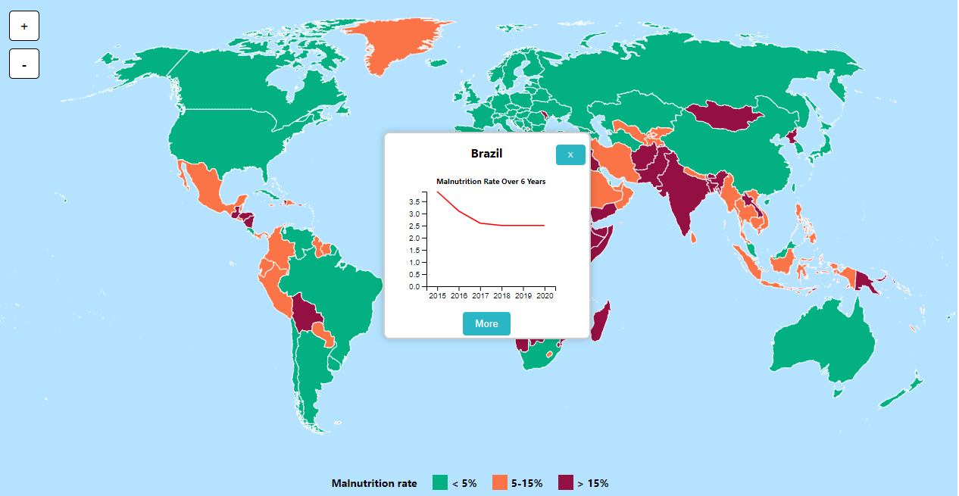
3.1 Conception, ergonomie
Page d’accueil
Page pays
Page monde
Page about

Slide 9
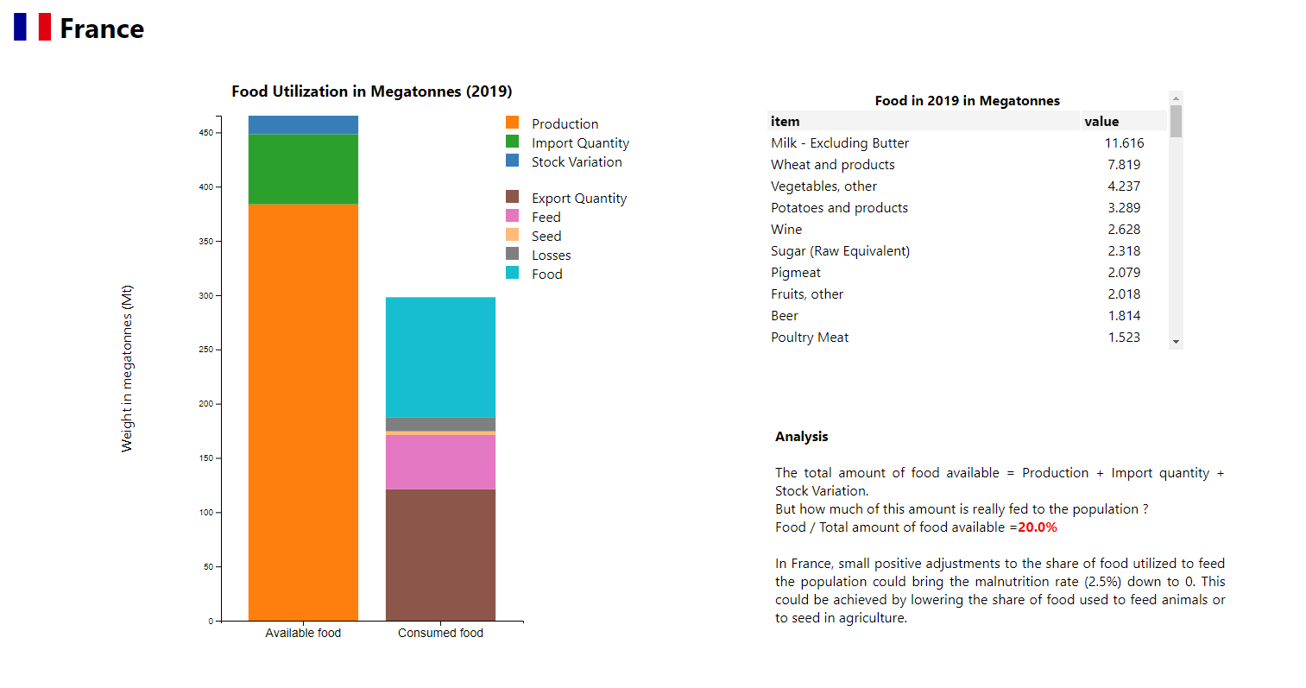
3.1 Conception, ergonomie
Page d’accueil
Page pays
Page monde
Page about

Slide 10
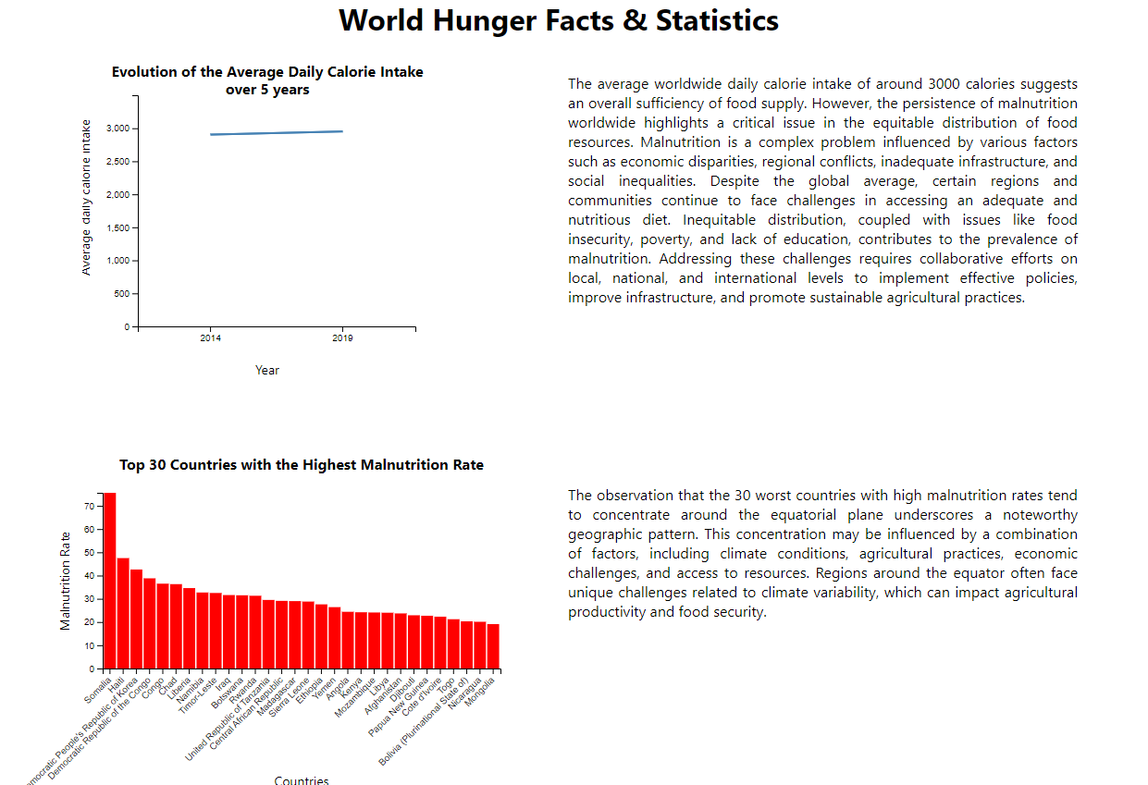
3.1 Conception, ergonomie
Page d’accueil
Page pays
Page monde
Page about

Slide 11
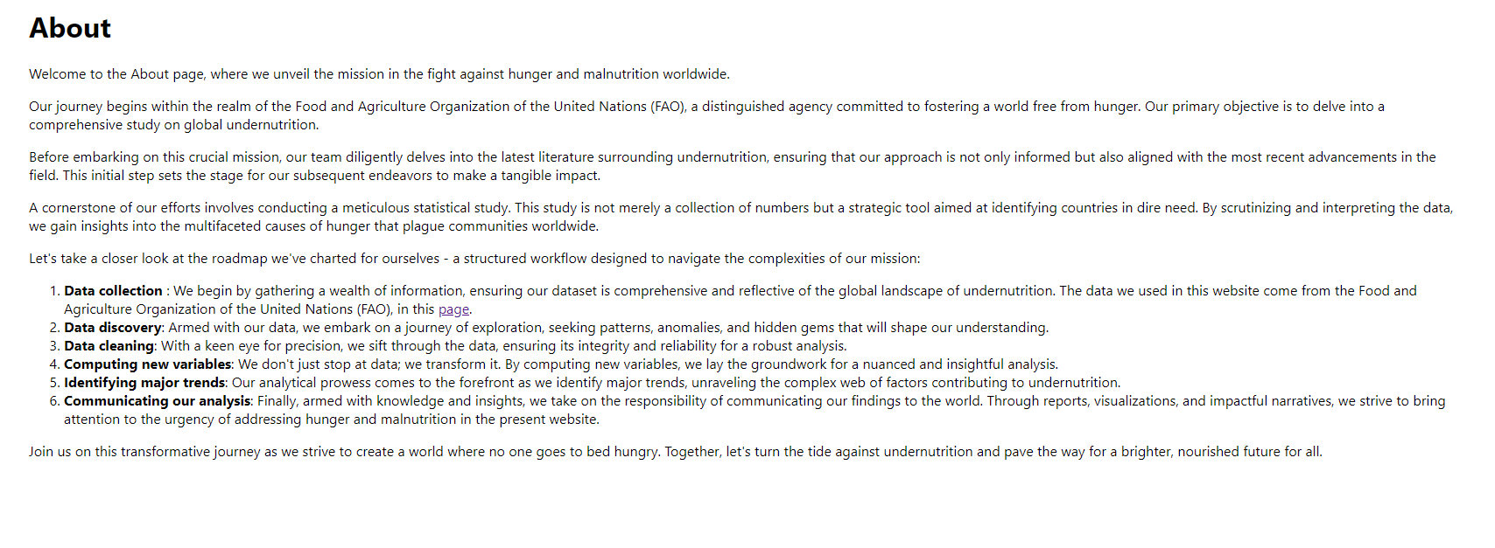
3.1 Conception, ergonomie
Page d’accueil
Page pays
Page monde
Page about

Slide 12
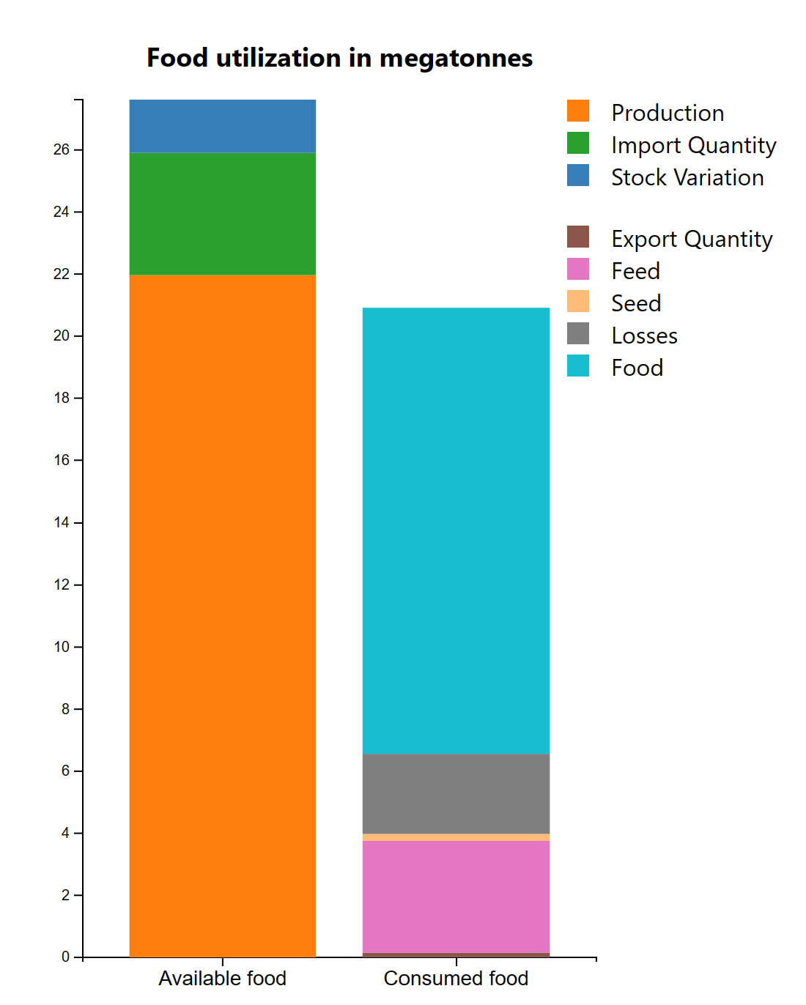
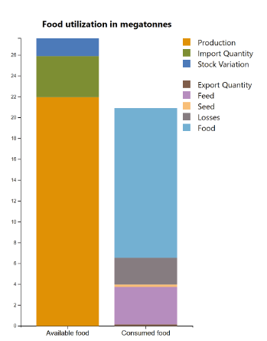
3.2 Accessibilité et écologie
Data-Ink ratio
Colour blindness
Interactivité interface/utilisateur
Disposition intuitive
Navigation facile, accessible, interactive, réactive

Slide 13
4. Perspectives d’avenir
Déploiement sur le cloud
Scrapping automatique des données
Accroître l’échelle de temps des données (ex: 2008 à 2022)

